Slide 1


TSP #6 Arte
Andrea Machuca Campis
11-Ely

Slide 2


Introducción
En esta presentación les estaré comunicando un taller de Arte. También cómo puedes ampliar tu mente siendo creativo a la hora de crear. La actividad que realizarán es crear una pintura a su gusto.

Slide 3

¿Qué es el arte?
El arte nace como forma de expresión estética para la recreación humana, bajo una perspectiva de realidad o un sentimiento, manifestados a través de formas bellas, apoyadas en la materia, la imagen o el sonido para su creación.

Slide 4


Tipos de Artes
  Arquitectura: Aunque la arquitectura está relacionada a una función utilitaria, se ha convenido en reconocerla como una de las bellas artes en tanto idea, proyecta y erige edificaciones perdurables y valiosas funcional y artísticamente. No toda la arquitectura califica como arte, sino aquella concebida como un espacio de significaciones colectivas, con una función simbólica y estética socialmente reconocible. Por ejemplo, templos, iglesias, monumentos conmemorativos y determinados edificios públicos.

Slide 5

  Pintura: La pintura es una manifestación artística de carácter visual, plasmada en una superficie bidimensional, cuya composición conjuga elementos como las formas, los colores, las texturas, la armonía, la perspectiva, entre otros.
  Escultura: La escultura es el arte de crear formas en el espacio tridimensional, ya sean moldeadas, talladas, esculpidas o en relieve. Existen registros de actividad escultórica desde el período prehistórico.

Slide 6

  Música: La música es el arte de combinar los sonidos aplicando principios de melodía, ritmo y armonía, ya sea a través de la voz humana o de los instrumentos musicales.
  Danza: La danza es un arte de naturaleza expresiva corporal, constituida por movimientos rítmicos del cuerpo que pueden estar (o no) acompañados por música. Actualmente es considerada una de las artes escénicas.

Slide 7
  Literatura: Dentro de las bellas artes, literatura se refiere al arte de la palabra escrita, regida por las formas de la poesía, la narrativa, el ensayo y el teatro.
  Cine: El cine o la cinematografía es la última de las artes en ser agregada dentro de la categoría de bellas artes. El cine sintetiza, de algún modo, las otras artes y añade sus propios elementos a través de sus recursos técnicos y formas de composición del discurso.

Slide 8
¿Qué beneficios nos brinda la práctica artística?
Diferentes estudios recalcan los múltiples beneficios de las prácticas artísticas tales como el fortalecimiento de la autoestima y la autoconfianza, la reducción del estrés y la ansiedad, el potenciamiento de nuestra memoria y el mejoramiento de la concentración

Slide 9
¿Cuáles son los beneficios del arte en los niños?
El arte para niños y niñas ayuda a que aprendan valores como el esfuerzo o la dedicación, que podrán enriquecer otros aspectos de su vida. Uso de los sentidos. Hay dos sentidos que se pueden desarrollar especialmente en los niños y niñas con el arte: el tacto y la vista.

Slide 10
Actividad

Slide 11
Preguntas
  ¿Qué piensas sobre el arte?
  ¿Cuál de los artes que mencione te interesó más o te gusta más?
  ¿Crees que el arte es aburrido y por qué?
  ¿Alguna vez te ha interesado el arte?
  ¿Piensas que el arte lo puedes utilizar para expresar tus emociones?

Slide 12
Materiales
  Pinturas
  Pinceles
  Paleta de pinturas
  Madera( se utiliza para pintar)

Slide 13
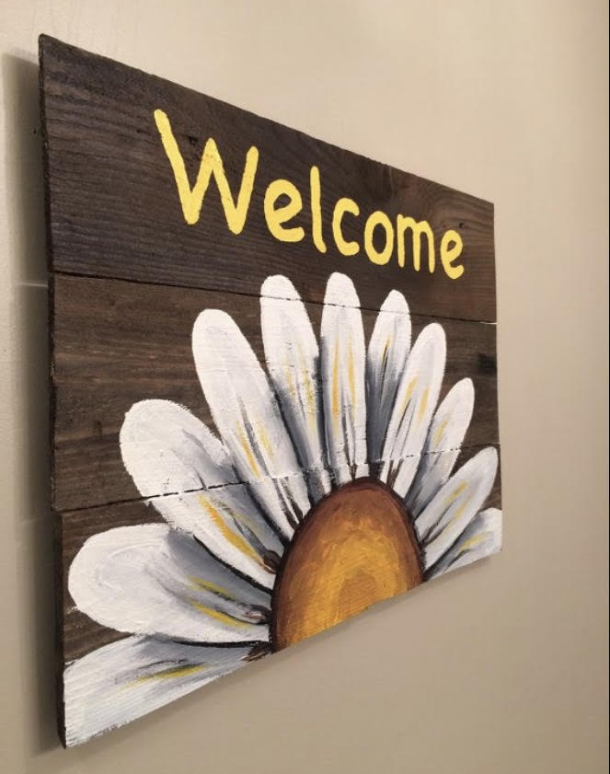
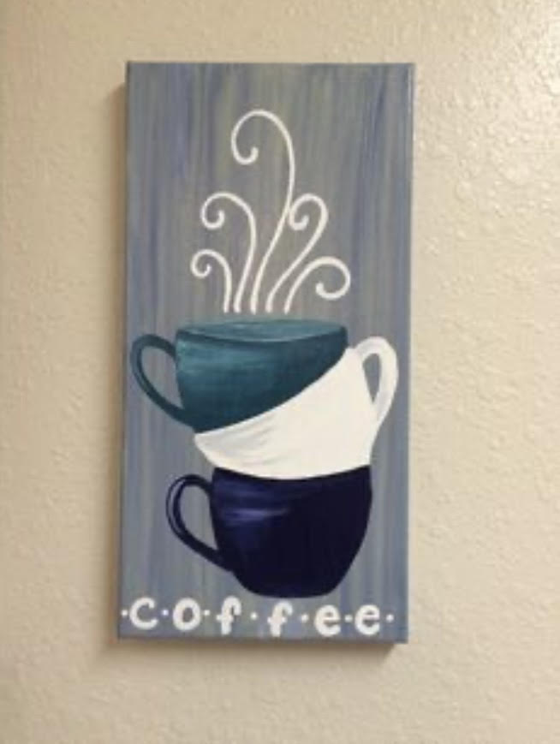
Ejemplos

